Slide 1
ТЕМА 1. ПРЕДМЕТ ТА ЗАВДАННЯ КУРСУ «ПСИХОЛОГІЯ ДІЛОВОГО СПІЛКУВАННЯ ТА КОНФЛІКТОЛОГІЯ».
ПОНЯТТЯ ПРО СПІЛКУВАННЯ
Загальна характеристика курсу «Психологія ділового спілкування та конфліктологія». Предмет та завдання курсу Психологія ділового спілкування та конфліктологія
Поняття про спілкування
Комунікаційний процес та його характеристика
Функції спілкування
Види спілкування
Поняття ділового спілкування, його особливості

Slide 2
Навчальна дисципліна «Психологія ділового спілкування та конфліктологія» є гуманітарною дисципліною, інтегративним курсом, який має тісні зв’язки з різними навчальними дисциплінами: психологією, менеджментом, психологією праці, психологією управління, соціологією, соціальною психологією, психологією особистості, риторикою та ін.
Метою дисципліни є формування культури ділового спілкування, компетенцій для здійснення професійної діяльності з урахуванням психологічних основ ділового спілкування, етичних норм і правил ділового етикету, а також вчасне розпізнавання, врегулювання та профілактика конфліктів в колективі.
Реалізація даної мети відбуватиметься у процесі виконання таких завдань: опанування студентами психологічних основ ділового спілкування та конфліктології; визначення рівня сформованості комунікативних умінь та можливостей регулювання конфліктів у діловій сфері; оволодіння системою методів та засобів ділового спілкування; формування здатності до організації ділових переговорів, колективних дискусій, ефективного впливу на аудиторію; опанування стратегій, методами регулювання конфліктних ситуацій.
Тобто по суті, завдання дисципліни полягають у формуванні вмінь використання соціально-психологічних засобів спілкування, вільному володінні теоретичними знаннями з питань соціально-психологічних основ ділового спілкування, інструментарієм, методикою розробки соціально-психологічної діагностики організації та набуття практичних вмінь та навичок щодо використання психологічних методів ділового спілкування.

Slide 3
В англійській мові немає слова «спілкування», є лише слово «communication», яке тлумачать набагато ширше, ніж «комунікація» в нашій літературі.
М. Каган обґрунтовує чітке розрізнення понять «спілкування» та «комунікація».
• комунікація у вузькому розумінні слова є суто інформаційним процесом (переданням певних повідомлень);
• спілкування має не тільки інформаційний процес, але має практичний, матеріальний, духовний характер;
• комунікація може мати односпрямований характер і не передбачає суб’єкт-суб’єктної взаємодії ( означає інформаційний зв’язок суб’єкта передавача з будь-ким – людиною, машиною, – хто є приймачем певного повідомлення та безпосередньо постає саме як об’єкт даного інформаційного впливу;
• спілкування характеризується власне суб’єкт-суб’єктною спрямованістю. Інформація тут не просто передається, а циркулює між партнерами, метою яких є пошук певної спільної позиції, спільної системи цінностей.

Slide 4
2. Поняття про спілкування
Спілкування є важливою духовною потребою особистості як суспільної істоти. Потреба людини у спілкуванні зумовлена суспільним способом її буття та необхідності взаємодії у процесі діяльності. Будь-яка спільна діяльність, і в першу чергу трудова діяльність, не може здійснювати успішно, якщо між тими, хто її виконує, не будуть налагоджені відповідні контакти та не буде існувати взаєморозуміння.
Спілкування трактується як найважливіша соціальна потреба.
У процесі спілкування людина реалізує цілий ряд потреб.
Потреба в безпеці виявляється в тому, що людина починає спілкуватися заради зниження страху, внутрішньої тривоги і невпевненості. Навіть зовсім незнайомі люди стають більш товариськими в ситуації невизначеності або тривожного очікування.
Потреба пізнанні. Коли людина розглядається як джерело певної, потрібного в даний момент інформації, то головним мотивом спілкування стає потреба в пізнанні. Наприклад, про лектора ми судимо по тому, як він задовольняє цю нашу потребу. Якщо наша потреба в пізнанні не задоволена, то лектор нам не подобається незалежно від інших його достоїнств.
Потреба бути індивідуальністю проявляється у прагненні до такого спілкування, при якому ми могли б "прочитати" на обличчі, в мові, в поведінці іншої людини визнання нашої неповторності, унікальності, незвичайності.

Slide 5
Потреба в престижі виявляється тоді, коли в спілкуванні з іншими ми отримуємо визнання наших особистісних якостей, захоплення нами, позитивні оцінки оточуючих. Не знаходячи визнання, людина буває засмучений, розчарований, а іноді навіть агресивний.
Потреба в домінуванні проявляється у прагненні чинити активний вплив на образ думок, поведінка, смаки, установки іншої людини. Задовольняється ця потреба лише в тому випадку, якщо змінюється поведінка іншої людини під нашим впливом.
Потреба в заступництві або турботі про іншого проявляється в ситуаціях, коли хтось потребує допомоги. Допомагаючи, людина при цьому відчуває задоволення. Потреба в турботі про іншого поступово формує альтруїзм.
Потреба в допомозі виражається в готовності людини прийняти допомогу. Ця допомога, будучи прийнятою, приносить задоволення тому, хто її надав. Відмова партнера може бути сприйнятий негативно - як необгрунтована незалежність і гордість.

Slide 6
Очевидно, що спілкування - складний і вельми багатогранний процес. Існування безлічі різних визначень поняття "спілкування" насамперед пов'язано з різними підходами і поглядами па цю проблему. Розглянемо деякі з них.
спілкування може виступати в один і той же час і як процес взаємодії людей, і як інформаційний процес, і як ставлення людей один до одного, і як процес їх взаємного впливу один на одного, і як процес їх взаємного переживання і взаємного розуміння один одного. Визначення Б.Д. Паригіна орієнтує на системне розуміння сутності спілкування, його багатофункціональність і діяльнісну природу. І дійсно, зрозуміти спілкування тільки в одному аспекті практично неможливо.
Б. Д. Паригін
пропонує розглядати спілкування як "взаємодія людей, змістом якого є обмін інформацією за допомогою різних засобів комунікації для встановлення взаємовідносин між людьми". Позиція А. А. Бодальова стала для багатьох психологів визначальною.
А.А. Бодальов
А.А. Леонтьєв
підходить до спілкування як до умови "будь-якої діяльності людини".
Л. П. Буева
зазначає, що завдяки спілкуванню людина засвоює форми поведінки.
М.С. Каган
розглядає спілкування як "комунікативний вид діяльності", що виражає "практичну активність суб'єкта".
В.С. Коробейников
визначає спілкування як "взаємодія суб'єктів, що володіють певними соціальними характеристиками".

Slide 7
Отже, СПІЛКУВАННЯ - складний багатоплановий процес встановлення і розвитку контактів між людьми, породжуваний потребами спільної діяльності і включає в себе обмін інформацією, вироблення єдиної стратегії взаємодії, сприйняття і розуміння іншої людини.
У процесі спілкування можна виділити наступні його аспекти:
ЗМІСТ, МЕТА ТА ЗАСОБИ.
Зміст спілкування - інформація, яка в міжособистісних контактах передається від однієї людини до іншої.
Це можуть бути відомості про внутрішній (емоційний) стан співрозмовника, про середовище, наукові та побутові знання, навички та уміння, про саму людину (її зовнішній вигляд, особливості характеру, манеру поведінки тощо).
Мета спілкування – це обмін думками, інформацією та індивідуальним досвідом.
Засоби спілкування – шляхи передачі інформації.
Інформація може передаватися через слова через процеси мовлення, говоріння та слухання - тут ми говоримо про вербальне спілкування та за допомогою органів чуття та інших знакових систем (жестів, міміки, постави, зоровий контакт тощо) – тут вже йдеться про невербальне спілкування.

Slide 8
4. Структура спілкування
Спілкування має свою структуру.
Воно складається з трьох компонентів: КОМУНІКАТИВНОГО, ІНТЕРАКТИВНОГО та ПЕРЦЕПТИВНОГО.
Комунікативна сторона спілкування проявляється через дії особистості, свідомо орієнтовані на їх смислове сприйняття іншими людьми.
Комунікація – це обмін та передавання складовими інформації між людьми (ідей, уявлень, інтересів, настрою, почуттів, емоцій……).
Інформацію не лише передають, а й формують, уточнюють, засвоюють.
Існують відповідні вимоги до інформації, яка функціонує у діловій сфері.
Вона має бути зрозумілою, викликати довіру до передавача інформації, має передбачати оптимальний зворотний зв’язок. Комунікативний компонент спілкування сприяє збагаченню досвіду людини, нагромадженню знань, узгодженню дій.
Інтерактивна сторона спілкування (від англ. «interaction» – Взаємодія) є взаємодія (і вплив) людей в процесі міжособистісних відносин.
Інтерактивна складова спілкування характеризується тим, що співрозмовники планують спільну діяльність, обмінюються діями, виробляють форми і норми спільних дій, спрямовані на взаємну зміну їхньої поведінки, діяльності, стосунків, настанов з метою забезпечення результативності спілкування і вироблення єдиної стратегії.
Основу взаємодії становлять різноманітні міжособистісні контакти та дії. Взаємодії притаманна причинова залежність дій партнерів, коли поведінка кожного є водночас і стимулом, і реакцією на поведінку інших.

Slide 9
Перцептивная сторона спілкування (від лат. «perception» - «сприймання») проявляється через сприйняття і оцінку людьми соціальних об'єктів (інших людей, самих себе, груп, інших соціальних спільнот).
Адекватний психологічний портрет суб’єкта спілкування формується залежно від об’єктивних і суб’єктивних чинників і включає в себе дію трьох важливих механізмів сприймання людини людиною:
ІДЕНТИФІКАЦІЮ, РЕФЛЕКСІЮ (ІНТЕРПРЕТАЦІЮ) І СТЕРЕОТИПІЗАЦІЮ
Перший етап у механізмі пізнання людини людиною – ІДЕНТИФІКАЦІЯ.
Ідентифікація буквально означає «ототожнення себе з іншим» і є одним із найпростіших способів розуміння іншої людини – уподібнення себе їй.
Це спосіб розуміння іншої людини через усвідомлюване або неусвідомлюване уподібнення до того самого суб’єкта, який пізнає.
Сутність ідентифікації полягає в тому, що в ситуаціях взаємодії партнери намагаються зрозуміти один одного, ставлячи себе на місце іншого.
Наприклад, студент добре розуміє хвилювання та поведінку іншого студента перед іспитом, закоханий – страждання того, кого спіткала невдача у коханні, взаємність.

Slide 10
Встановлений тісний зв’язок між ідентифікацією і іншим, близьким за змістом явищем – емпатією.
Важливим психологічним механізмом сприйняття у міжособистісному спілкуванні є ЕМПАТІЯ (від гр. «empateia» - «співпереживання») - це сприйняття, яке відбувається на рівні емоцій, коли проблема партнера по спілкуванню знаходить відгук в нашій душі.
Йдеться не лише про розуміння співбесідника, а перш за все, про сприйняття й відчуття того, що відбувається з ним. Моральна емпатія полягає в тому, що переживання іншої людини сприймаються майже як власні.
Емпатія – це здатність розуміти емоційний стан іншої людини та співпереживати їй. Нам часто помилково здається, що людина, яка відчуває емпатію, має допомагати іншим. Але емпатія – це просто розуміння стану іншої людини, її емоцій і зменшене почуття того самого.
Види емпатії
За словами експертів, існує 3 основні види емпатії:
ЕМОЦІЙНА, КОГНІТИВНА ТА СПІВЧУТЛИВА.
Єдине, що їх поєднує це здатність відчувати емоційний стан іншої людини, але відчувати по-різному.
Емоційна емпатія Це здатність відчувати та розділяти емоції іншої людини. Вона в тому, що людина відчуває самі почуття, як і його співрозмовник.
Наприклад, якщо хтось поряд сумує, людина з розвиненою емоційною емпатією теж може відчути смуток.
Когнітивна емпатія Здатність розуміти та усвідомлювати думки та почуття іншої людини. Вона полягає у здатності уявити себе на місці іншого, зрозуміти його точку зору та емоції. Це більше пов’язано з ментальним процесом, ніж з емоційним.
Співчуваюча емпатія Це, коли людина не тільки розуміє і відчуває чужі емоції, а й робить все можливе, щоб допомогти. Це активна форма емпатії, коли людина робить конкретні кроки полегшення чужих страждань.
Психологи відзначають, що відчувати емпатію – це абсолютно нормально і властиво багатьом з нас, проте є ті, хто через свій життєвий досвід позбавлені цього. Тому відсутність також емпатії є абсолютно нормальним станом для людини.

Slide 11
Усвідомлення суб’єктом того, як його сприймає партнер у спілкуванні, має назву рефлексії (від лат. «reflexio» - звернення назад, відзеркалення)).
РЕФЛЕКСІЯ — психологічний механізм організації самоаналізу, який здійснюється через внутрішню роботу особистості, спрямовану на осмислення себе, своєї поведінки, власних дій і станів, самопізнання власного духовного світу, самоаналіз практичного життєвого досвіду, подій.
Поняття рефлексії у широкому розумінні розглядають як своєрідний діалог із самим собою. Рівень розвитку рефлексії корелює зі здатністю до самоконтролю і впливає на темпи розвитку особистості та реалізації її окремих потенціальних індивідуальних властивостей, зокрема розвитку освіченості, моральних якостей, уявлень про етику.
Ще один механізм сприймання – про стереотипізацію. Це класифікація форм поведінки та інтерпретація їх причин через зіставлення зі зразками, що відповідають соціальним стереотипам.
Стереотип – це сформований за конкретних соціальних умов образ людини, яким користуються, як штампом.
Стереотипізацію як прийом узагальнення типових рис, притаманних особистостям як носіям певних соціальних та психологічно важливих характеристик, широко застосовують у класичній художній літературі.

Slide 12
Упродовж сприймання незнайомої людини важливу роль відіграє первинна інформація, яку отримує суб’єкт сприймання.
Якщо у реципієнта попередньо створити відповідну установку стосовно іншої людини, то вона може відіграти вирішальну роль у сприйманні в процесі спілкування. Спрацює стереотип.
Експериментально доведено, що попередня інформація, яку отримує суб’єкт сприймання, виявляється істотним підґрунтям для формування упередженості в оцінці іншої людини.
Приклад, в одному експерименті двом групам студентів була показана світлина однієї й тієї ж людини.
У першому випадку експериментатор схарактеризував її як видатного вченого, а в другому – як злочинця.
Пропонувалося за зовнішнім виглядом схарактеризувати.
Перша група студентів, якій була дана інформація про «видатного вченого», повідомила, що зовнішність людини на фото свідчить про її інтелект, напружену роботу думки, доброту, зосередженість.
Друга група – варіант «небезпечного злочинця» – стверджувала, що перед нею портрет жорстокої, рішучої та підступної людини. Одна й та сама деталь портрета – очі – в одному випадку тлумачились як яскраві і розумні, а в іншому – як злі та нещадні.
Стереотипи, що виникають на основі позитивних або негативних настанов, у спілкуванні виявляються у суб’єктивізмі. У спілкуванні досить поширені стереотипи, що ґрунтуються на оцінюванні зовнішності співрозмовника і зумовлюють деформовані суб’єктивні уявлення про його реальні якості. Це може завдати істотної шкоди стосункам і є небажаним явищем у роботі з людьми (особливо небажані такі ситуації в роботі педагогів, керівників колективів).

Slide 13
«ЕФЕКТИ», ЩО ВИНИКАЮТЬ ПІД ЧАС СПРИЙНЯТТЯ ЛЮДЬМИ ОДИН ОДНОГО
означає вплив загального враження про іншу людину на сприйняття й оцінку часткових властивостей його особистості. Якщо загальне враження про людину сприятливе, її позитивні якості переоцінюються, а негативні або при­меншуються, або так чи інакше виправдуються.
І навпаки: якщо загальне враження про людину негативне, то навіть шляхетні її вчинки не помічаються чи витлумачуються як своєкорисливі.
«Ефект ореолу» (галоефект)
Ефект ореолу може мати великий вплив на наше життя.
Наприклад, якщо ми маємо позитивне враження про вчителя, ми ймовірніше будемо прислухатися до його порад і виконувати його завдання. Навпаки, якщо ми маємо негативне враження про вчителя, ми ймовірніше будемо нехтувати його порадами і не виконувати його завдання.
Ефект ореолу може також впливати на наші стосунки.
Наприклад, якщо ми маємо позитивне враження про свого партнера, ми ймовірніше будемо прощати йому його помилки. Навпаки, якщо ми маємо негативне враження про свого партнера, ми ймовірніше будемо зосереджуватися на його недоліках і бачити його в негативному світлі.

Slide 14
«Ефект послідовності»
полягає в тому, що на судження про людину найбільше впливає (за суперечливої інформації) та інформація, що пред’явлена у першу чергу, а якщо справа стосується знайомої людини, – остання інформація про неї. Іноді, відповідно, виділяють «ефект попередження» й «ефект новизни».
Один з аспектів ефекту послідовності полягає в тому, що перший варіант або інформація, яку ми отримуємо, має значний вплив на наше рішення.
Це може бути використано маркетологами на прикладі розміщення найбажаніших товарів або послуг під час покупки. Якщо спочатку ми побачимо товари з вищими цінами або якісь особливі пропозиції, то це може вплинути на наше сприйняття і бажання їх купити. Навпаки, якщо спочатку ми побачимо бюджетні варіанти, то можливо, вони стануть нашими переважними виборами.
Крім того, порядок, в якому надані інформація або аргументи, також може вплинути на нашу думку та сприйняття політичних, інформаційних або навіть міжособистих питань. Зважаючи на порядок презентації, ми часто класти більше значення на перші або останні аргументи, забуваючи про ті, які були у середині. Це психологічне явище називається "ефектом первинності" та "ефектом останнього враження".
Ще один аспект ефекту послідовності - це контекст інформації.
Якщо ми надаємо інформацію у позитивному контексті, то вона сприймається як більш приємна та позитивна. Це може використовуватися для підвищення продажу товарів або покращення враження про певну ідею чи політичного кандидата.
Також варто зазначити, що ефект послідовності може бути і негативним.
Наприклад, компанія або особа може навмисно подати нашій увазі перші негативні відгуки або новини, щоб скерувати наше сприйняття в певному напрямку.

Slide 15
“Ефект проекції"
використовується для опису психологічного явища, коли одна людина проектує свої власні відчуття, думки або атрибути на іншу людину. Процес проекції може мати як позитивні, так і негативні наслідки, і він міцно впливає на нашу соціальну взаємодію.
Ефект проекції виникає, коли ми безсвідомо відображаємо наших власних відчуттів, думок, бажань чи переживань на іншу людину.
Наприклад, якщо особі несприятливо налаштовано, вона може постійно бачити агресію чи схильність до зради у своїх товаришів. Вона, фактично, проектує свої власні негативні думки на інших і вважає, що ці риси присутні в людях навколо неї. Звичайно, це необ'єктивне сприйняття і може призвести до неправильного розуміння інших людей.
Ефект проекції виникає через внутрішні конфлікти та несвідомі бажання, які можуть бути неприємними або незрозумілими для нас. Проекція може виникати і внаслідок перевантаження емоціями, коли ми спрямовуємо власну негативну енергію на когось іншого, щоб уникнути внутрішньої напруги. Це може стати причиною конфліктів у взаєминах з іншими людьми і спотворювати наше сприйняття дійсності.
«Ефект поблажливості»
психологічне явище, яке полягає в нашій схильності давати перевагу або бути більш схильними до позитивного сприйняття особи або об'єкта, якщо ми почуваємо, що до нього або неї ставляться з поблажливістю. Іншими словами, коли ми маємо враження, що хтось або щось нам сподобається, ми починаємо шукати підтвердження цього припущення і ігнорувати його недоліки.

Slide 16
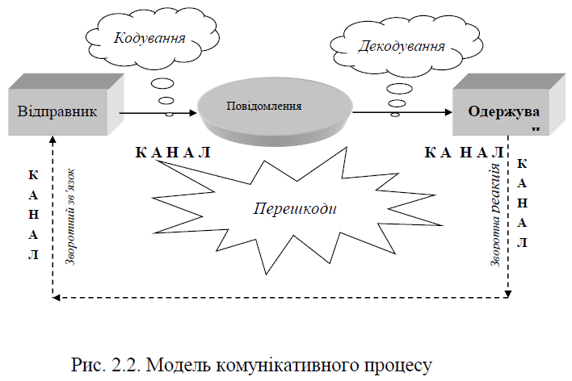
Комунікаційний процес та його характеристика
На сучасному етапі у системі менеджменту використовується модель комунікативного процесу, що запропонована Майклом Месконом.
В ній можна виділити чотири основні елементи: відправник, повідомлення, канал, одержувач.
Основні учасники комунікації
Відправник
сторона, від якої виходить інформація
Одержувач
та цільова аудиторія, якій призначається повідомлення
Основні знаряддя комунікації:
Звернення / повідомлення
інформація, яка надходить від відправника у закодованому вигляді
Засоби передачі / поширення інформації, або їх ще називають канали передачі інформації
засіб передачі інформації від відправника до одержувача
Майкл Мескон (англ. Michael Mescon) 1931-2017 - американський економіст, теоретик менеджменту, науковець, бізнесмен, письменник, журналіст. Співавтор книги «Основи менеджменту», написаної разом із Майклом Альбертом, Франкліном Хедоурі вперше виданою 1992 року. Книга витримала понад 7 видань у США та перекладена багатьма мовами світу.

Slide 17
Основні функціональні складові процесу комунікації
Кодування
передача повідомлення у вигляді текстів, символів, образів
Розшифровка або декодування
спосіб розшифрування адресатом повідомлення, внаслідок якого символи, які надходять комунікаційними каналами, набувають для нього конкретного значення
Зворотня реакція
(реакція у відповідь)
Результат отримання розшифрованого повідомлення, тобто відгуки споживачів, їхні дії. Частиною зворотної реакції є зворотний зв’язок
Зворотній зв'язок
та частина зворотної реакції, яку одержувач доводить до відома відправника
Випадкові перешкоди
незаплановані викривлення інформації в результаті втручання в процес комунікації факторів зовнішнього середовища. Вони можуть виникнути в самій системі комунікації, під час передачі або сприймання повідомлення
Відрізняють три типи перешкод:
− фізичні – це накладання інформації, ушкодження носіїв рекламної інформації (наприклад, пошкодження рекламного щита, наклеювання однієї рекламної листівки на іншу з перекриттям доступу до контактної інформації; неправильно вказаний або зовсім не вказаний номер телефону організації тощо);
− психологічні – це неадекватне сприйняття певних кодів, причиною якого стало ігнорування національних особливостей, політичних, релігійних аспектів (наприклад, реклама національного українського продукту в мусульманських країнах);
− семантичні – це неоднозначне сприйняття назв торгових марок, слоганів, текстів звернень (наприклад, „Відірвися!”, або рекламний щит на цвинтарі фірми, що спеціалізується на ритуальних послугах: „Залишайтеся з нами!”).

Slide 18
Функції спілкування
На підставі виокремлення трьох сторін спілкування виокремлюють:
ІНФОРМАЦІЙНО-КОМУНІКАТИВНУ,
РЕГУЛЯТИВНО-КОМУНІКАТИВНУ ТА
АФЕКТИВНО-КОМУНІКАТИВНУ ФУНКЦІЇ СПІЛКУВАННЯ.
ІНФОРМАЦІЙНО-КОМУНІКАТИВНА ФУНКЦІЯ
охоплює процеси формування, передавання та приймання інформації
спілкування виявляється в коригуванні поведінки співрозмовників. Завдяки спілкуванню людина здійснює регуляцію не лише власної поведінки, а й поведінки інших людей, реагує на їхні дії.
Відбувається процес взаємної налагодженості дій.
Тут виявляються феномени, властиві спільній діяльності, зокрема сумісність людей, їхня спрацьовуваність, здійснюються взаємне стимулювання і коригування поведінки.
РЕГУЛЯТИВНО-КОМУНІКАТИВНА ФУНКЦІЯ
АФЕКТИВНО-КОМУНІКАТИВНА ФУНКЦІЯ
спілкування характеризує емоційну сферу людини. У ній виявляється ставлення людини до навколишнього світу і до соціуму.

Slide 19
Існують й інші класифікації функцій спілкування.
Так, зокрема Л. А. Карпенко, Валентина Семиченко розрізняють залежно від мети спілкування такі його функції:
контактну (встановлення контакту як стану готовності до передавання та приймання інформаціїі, підтримання зв’язку у формі постійної взаємозорієнтованості;
інформаційну (обмін інформацією, думками, рішеннями);
спонукальну (стимулювання партнера у спілкуванні до взаємодії);
координаційну (взаємоорієнтованість і погодження дій упродовж організації взаємної діяльності);
розуміння (розуміння змісту повідомлення, розуміння партнерами один одного, їхніх намірів, емоційних станів);
амотивну (збудження в партнера необхідних емоційних станів «обмін емоціями» чи зміна власних емоцій під впливом партнера);
встановлення і фіксування свого місця в системі рольових, статусних, ділових зв’язків соціуму, у якому необхідно діяти індивіду;
впливу (зміна стану, поведінки, особистісно-образних формувань: намірів, настанов, рішень, потреб, дії).

Slide 20
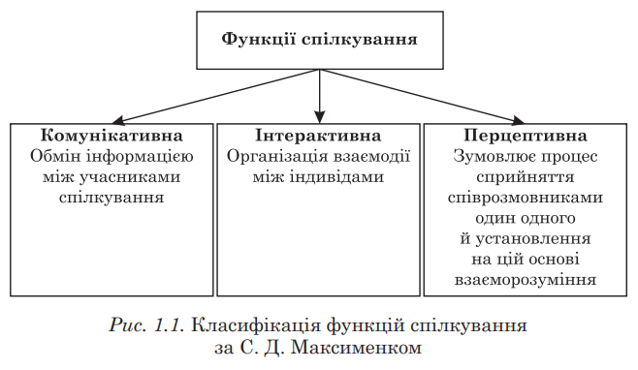

Slide 21
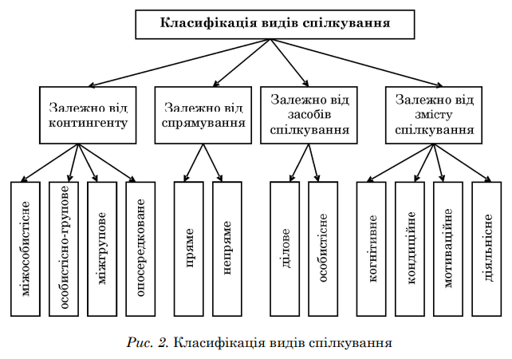
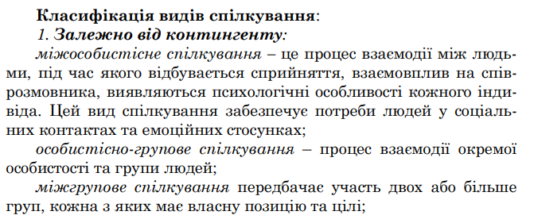
Основні види спілкування

Slide 22
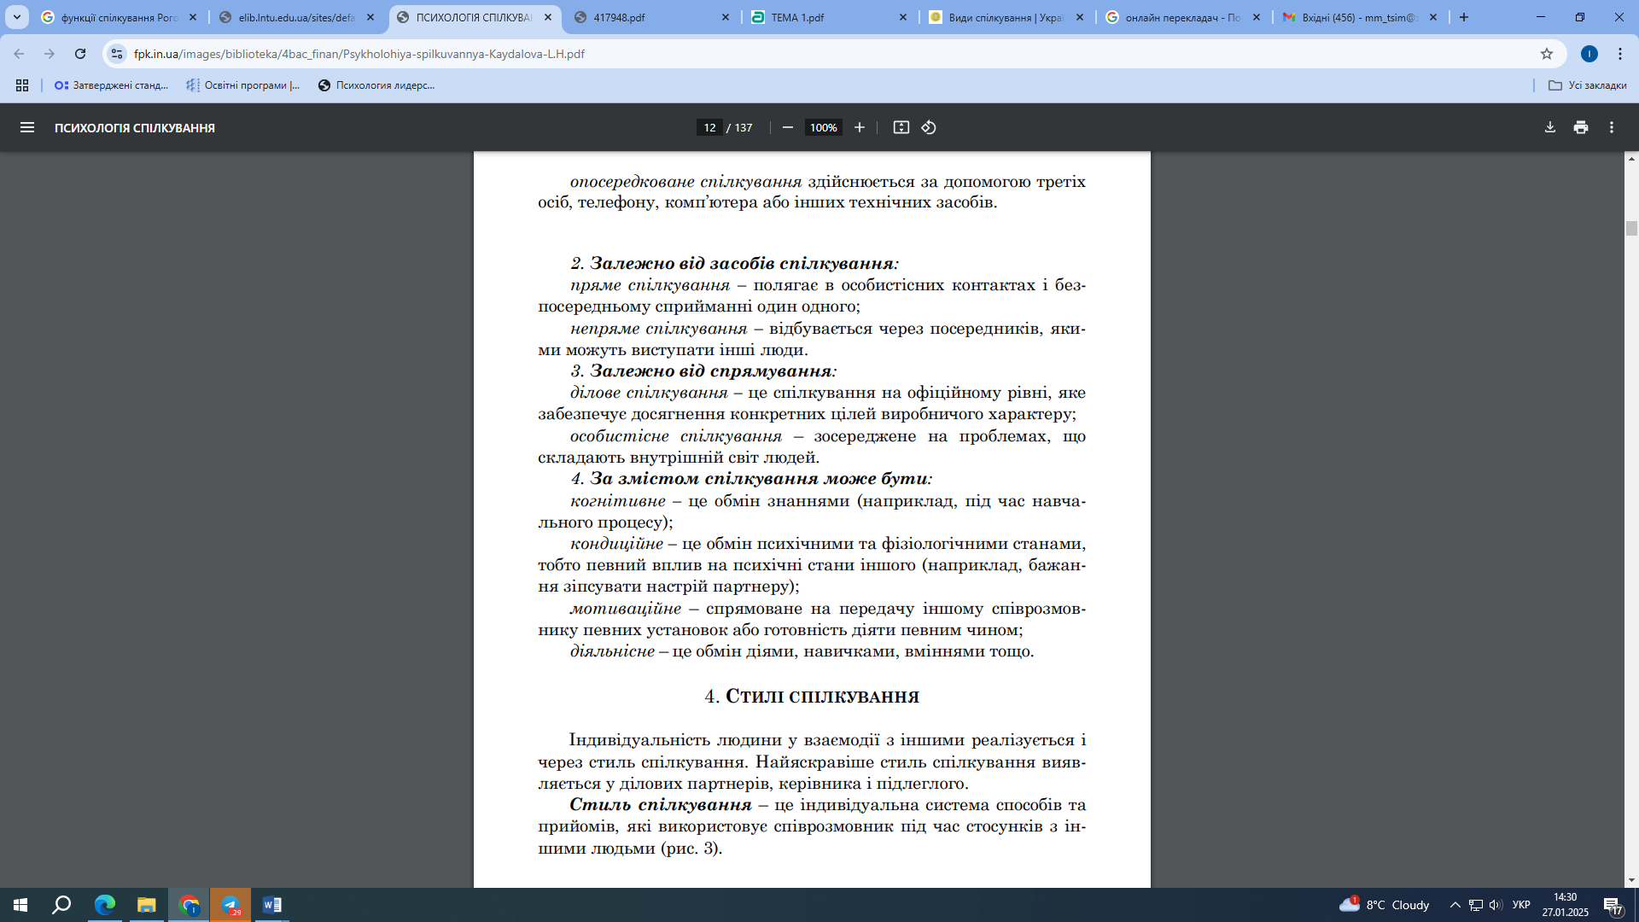

Slide 23
ФОРМАЛЬНЕ СПІЛКУВАННЯ
Спілкування, обумовлене соціальними функціями, називається формальним. Партнери в цьому випадку можуть нічого не знати один про одного, так як в цьому немає необхідності. Важливо знати соціальні ролі. Кожен з партнерів у такому спілкуванні очікує від іншої певних дій, обумовлених його соціальною роллю.
Формальне спілкування в свою чергу можна поділити на:
ФОРМАЛЬНО-РОЛЬОВЕ, «КОНКАКТ МАСОК», СВІТСЬКЕ ТА ДІЛОВЕ.
ФОРМАЛЬНО-РОЛЬОВЕ СПІЛКУВАННЯ
- це такий вид спілкування, при якому його зміст, засоби регламентовані соціальними ролями партнерів по спілкуванню: вчитель і учень, лицар і дівчина, співробітник міліції і порушник, стюардеса і пасажири літака тощо.
«КОНТАКТ МАСОК»
- спілкування, за якого відсутнє прагнення зрозуміти один одного. Використовуючи узвичаєні маски ввічливості, суворості, байдужості тощо, завдяки набору жестів, міміки, стандартних фраз приховується ставлення до іншої людини.
СВІТСЬКЕ СПІЛКУВАННЯ
- спілкування, яке визначається формальною ввічливістю, за якого люди виконують певний ритуал залежно від обставин.
- спілкування, метою якого є організація і оптимізація виробничої, наукової, комерційної чи іншої діяльності, де на першому місці стоять інтереси справи, а не конкретних співрозмовників.
ДІЛОВЕ СПІЛКУВАННЯ

Slide 24
Поняття ділового спілкування, його особливості
Взаємовідносини людей у процесі спільної діяльності, якій кожна людина присвячує значну частину життя, мають свої особливості, принципи і правила поведінки.
Ділове спілкування містить обмін інформацією, пропозиціями, вимогами, поглядами, мотивацією з метою вирішення конкретних про­блем як усередині організації, так і за її межами, а також укладення контрактів, договорів, угод чи установлення ін­ших відносин між підприємствами, фірмами, організаціями.
Від правильної організації спілкування людей залежить результативність їхньої професійної діяльності, ступінь взаєморозуміння з партнерами, клієнтами та співробітниками, задоволення працівників своєю працею, морально-психологічний клімат у колективі, взаємовідносини з іншими аптечними закладами й державними органами.
У цілому ділове спілкування відрізняється від буденного тим, що в його процесі ставляться мета і конкретні завдання, які вимагають свого вирішення. У діловому спілкуванні ми не можемо припинити взаємодію з партнером (принаймні без втрат для обох сторін).
Традиційно ділове спілкування розуміють як процес взаємозв'язку і взаємодії, в якому відбувається обмін діяльністю, інформацією і досвідом, що припускає досягнення певного результату, рішення конкретної проблеми або реалізацію певної мети.
Ділове спілкування – це дво- або багатосторонній процес, зумовлений необхідністю здійснення управлінських чи професійних функцій шляхом встановлення стосунків, налагодження зворотного зв’язку.
Ділове спілкування визначається як спілкування, метою якого є організація і оптимізація виробничої, наукової, комерційної чи іншої діяльності, де на першому місці стоять інтереси справи, а не конкретних співрозмовників.

Slide 25
Людина, яка спрямовує інформацію (комунікатор), і людина, яка її приймає (реципієнт), у діловому спілкуванні постійно міняються місцями, завдяки чому у людей, що спілкуються, має бути однакове розуміння не тільки значень, а й змісту слів.
Предметом ділового спілкування виступає “діло”, справа, коли співрозмовники взаємодіють з приводу конкретного “діла”.
Суттєві особливості ділового спілкування краще визначаються у порівнянні зі звичайною розмовою. Якщо звичайне спілкування попередньо не планується, не визначається його мета, зміст, то ділові контакти завжди передбачають їх попередню підготовку, визначення змісту, мети, можливих висновків. Ділова розмова не виходить за рамки теми, має конструктивний характер, спрямована на розв’язання конкретних завдань, досягнення визначеної мети.
Особливості ділового спілкування зумовлені тим що в ньому беруть участь люди, наділені певними повноваженнями від своїх підприємств чи організацій. У межах цих повноважень вони повинні виконати замовлення організацій, захистити їхні інтереси, бо за це вони отримують заробітну платню. Мета ділового спілкування – викликати у партнерів взаємне бажання діяти певним чином.
Отже, ділове спілкування – це специфічна форма контактів та взаємодії людей, що мають певні повноваження від своїх організацій. Ділове спілкування включає обмін пропозиціями, вимогами, поглядами, мотивацією з метою розв’язання конкретних проблем, підписання угод чи встановлення інших відносин між підприємствами.

Slide 26
Особливості ділового спілкування
наявність певного офіційного статусу співрозмовників;
спрямованість на установлення взаємовигідних контак­тів та підтримку зв’язків між представниками взаємозацікав­лених організацій;
відповідність певним загальновизнаним і загальноприй­нятим правилам;
передбачуваність ділових контактів, які попередньо пла­нуються; визначаються їх мета, зміст і можливі наслідки;
конструктивність характеру взаємовідносин, їх спряму­вання на розв’язання конкретних завдань, досягнення пев­ної мети;
взаємоузгодженість рішень, домовленість та подальша організація взаємодії партнерів;
значущість кожного партнера як особистості.

